Slide 1
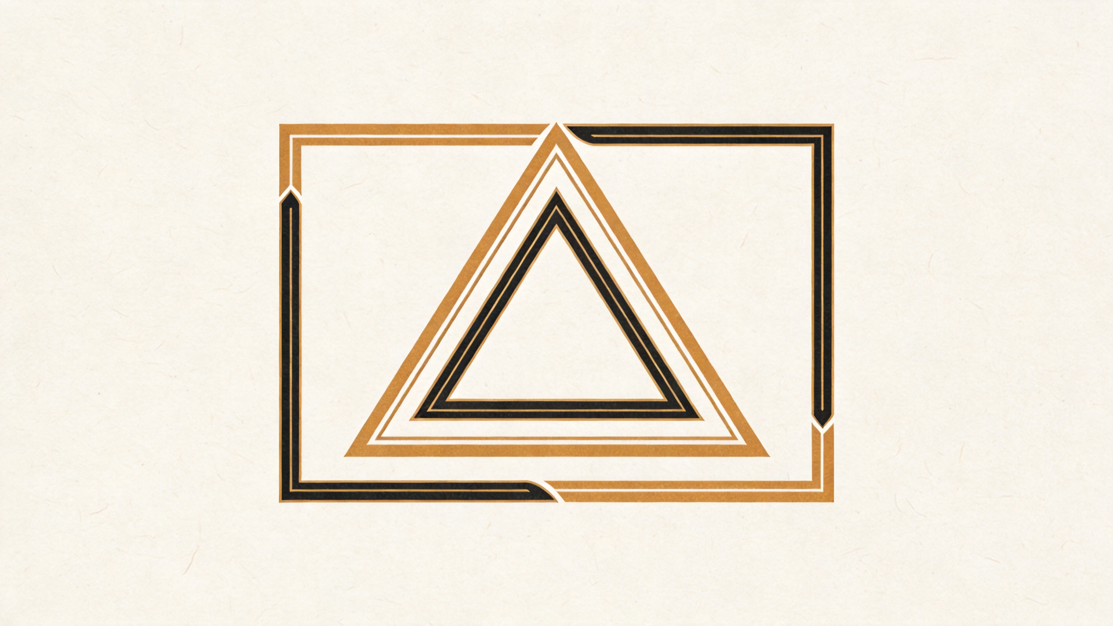
九年级数学 · 第二十八章
锐角三角函数
——从"勾三股四弦五"到三角测量
用传统文化理解数学之美

Slide 2

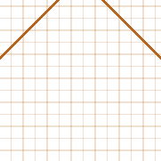
引子 —— 从勾股到三角
古人已知“勾三股四弦五”——直角三角形三边的关系。
但边与角之间，又有什么联系？
勾广三
股修四
径隅五

Slide 3
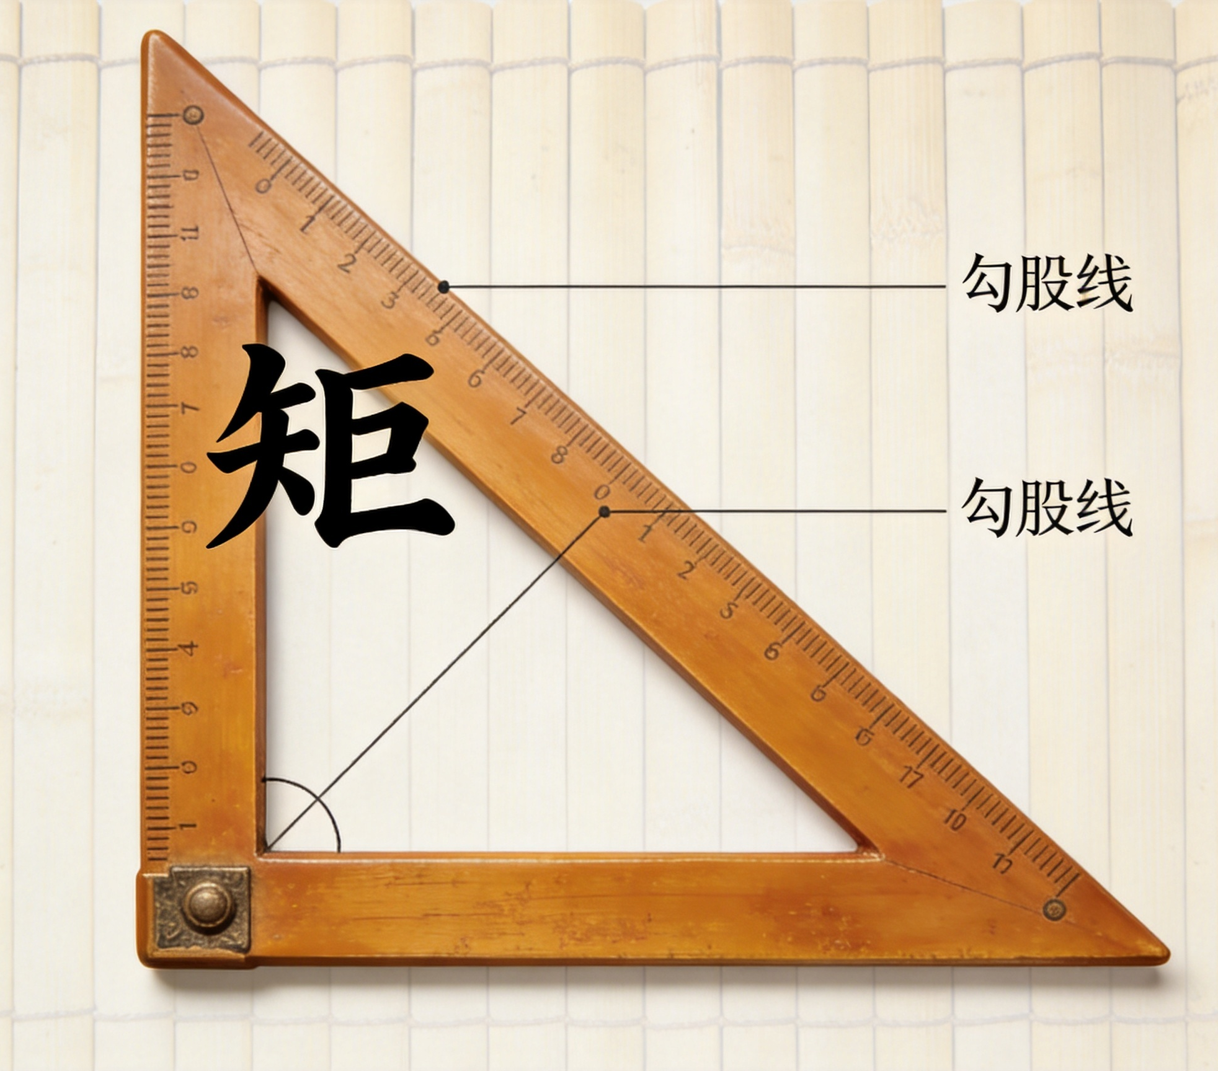

古人对直角三角形的认识
3 / 15
1
西周初年，商高提出“勾三股四弦五”——勾股定理的特例
《周髀算经》记载：
2
“故折矩，以为勾广三，股修四，径隅五”
3
古人用“矩”（直角曲尺）测量天地
4
大禹治水时就用“矩”测量山川地势
5
直角三角形的研究，是中国古代数学的重要成就
6
但古人只研究三边关系，未深入探索边角关系——这正是本章要解决的问题
古代“矩” · 勾股弦标注
锐角三角函数 · 从勾股到三角
传统文化中的数学

Slide 4

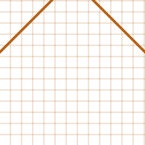
锐角三角函数 —— 边角的桥梁
在直角三角形中，边与角之间存在着固定的比例关系
——锐角三角函数
勾
股
弦
角

Slide 5
正弦——对边与斜边的比
5 / 15
Rt△ABC · ∠C = 90°
正弦定义
sinA = 对边 / 斜边 = a / c
在 Rt△ABC 中，∠C = 90°，sinA 是 ∠A 的对边与斜边的比值
B
a (对边)
30°
当 ∠A = 30° 时，sin30° = 1/2（30°角所对边是斜边的一半）
c (斜边)
∠A
b (邻边)
45°
当 ∠A = 45° 时，sin45° = √2/2
A
C
∠A 确定时，sinA 是固定值（与直角三角形大小无关）
例题 · Rt△ABC 中 AC=4，BC=3
对边 a
邻边 b
斜边 c
AB = 5，sinA = 3/5，sinB = 4/5 (对边/斜边)
锐角三角函数 · 边角桥梁
对边 · 邻边 · 斜边

Slide 6

余弦与正切
6 / 15
正弦
余弦
正切
sin A = ∠A的对边 / 斜边
cos A = ∠A的邻边 / 斜边
tan A = ∠A的对边 / 邻边
对边 : 斜边
邻边 : 斜边
对边 : 邻边
例题 · Rt△ABC
锐角三角函数
∠C=90°, AB=10, BC=6
锐角 A 的
正弦
、
余弦
、
正切
都是 ∠A 的锐角三角函数。
AC = 8
sin A = 3/5
cos A = 4/5
边角关系，一一对应
tan A = 3/4
锐角三角函数 · 边角桥梁
定义·对比·应用

Slide 7
特殊角的三角函数值
7 / 15
角α
sinα
cosα
tanα
30°
½
√3/2
√3/3
45°
√2/2
√2/2
1
60°
√3/2
½
√3
记忆技巧
例题
分母都是2，分子 √1→√2→√3（正弦递增）
计算 cos²60° + sin²60°
正弦： → →
1
cos60° = ½，sin60° = √3/2
√1/2
√2/2
√3/2
余弦： → → （递减）
2
原式 = (½)² + (√3/2)² = ¼ + ¾
√3/2
√2/2
√1/2
3
结果 = 1
正切：√3/3 → 1 → √3
锐角三角函数 · 特殊角
30° 45° 60° 的值

Slide 8

解直角三角形——边角互求
已知直角三角形的一些边和角，
如何求出其余未知元素？
勾股
边角
互求
测量

Slide 9

解直角三角形的依据
9 / 15
直角三角形五元素
三组核心关系
三边关系：a² + b² = c²（勾股定理）
两锐角关系：∠A + ∠B = 90°
C
∠C=90°
sinA = a/c，cosA = b/c，tanA = a/b
sinB = b/c，cosB = a/c，tanB = b/a
∠A
∠B
b
c
例题 · 已知一边一角
a
Rt△ABC中，∠C=90°，∠B=35°，b=20，求其他元素
∠A = 90° − 35° = 55° | tanB = b/a → a = 20 / tan35° ≈ 28.6 | sinB = b/c → c = 20 / sin35° ≈ 34.9
A
B
边 (a, b, c)
角 (∠A, ∠B, ∠C)
直角符号
已知两个元素（至少一边），即可解直角三角形
关键：已知两个元素（至少一边），即可解出所有未知边角
锐角三角函数 · 边角互求
解直角三角形的依据

Slide 10
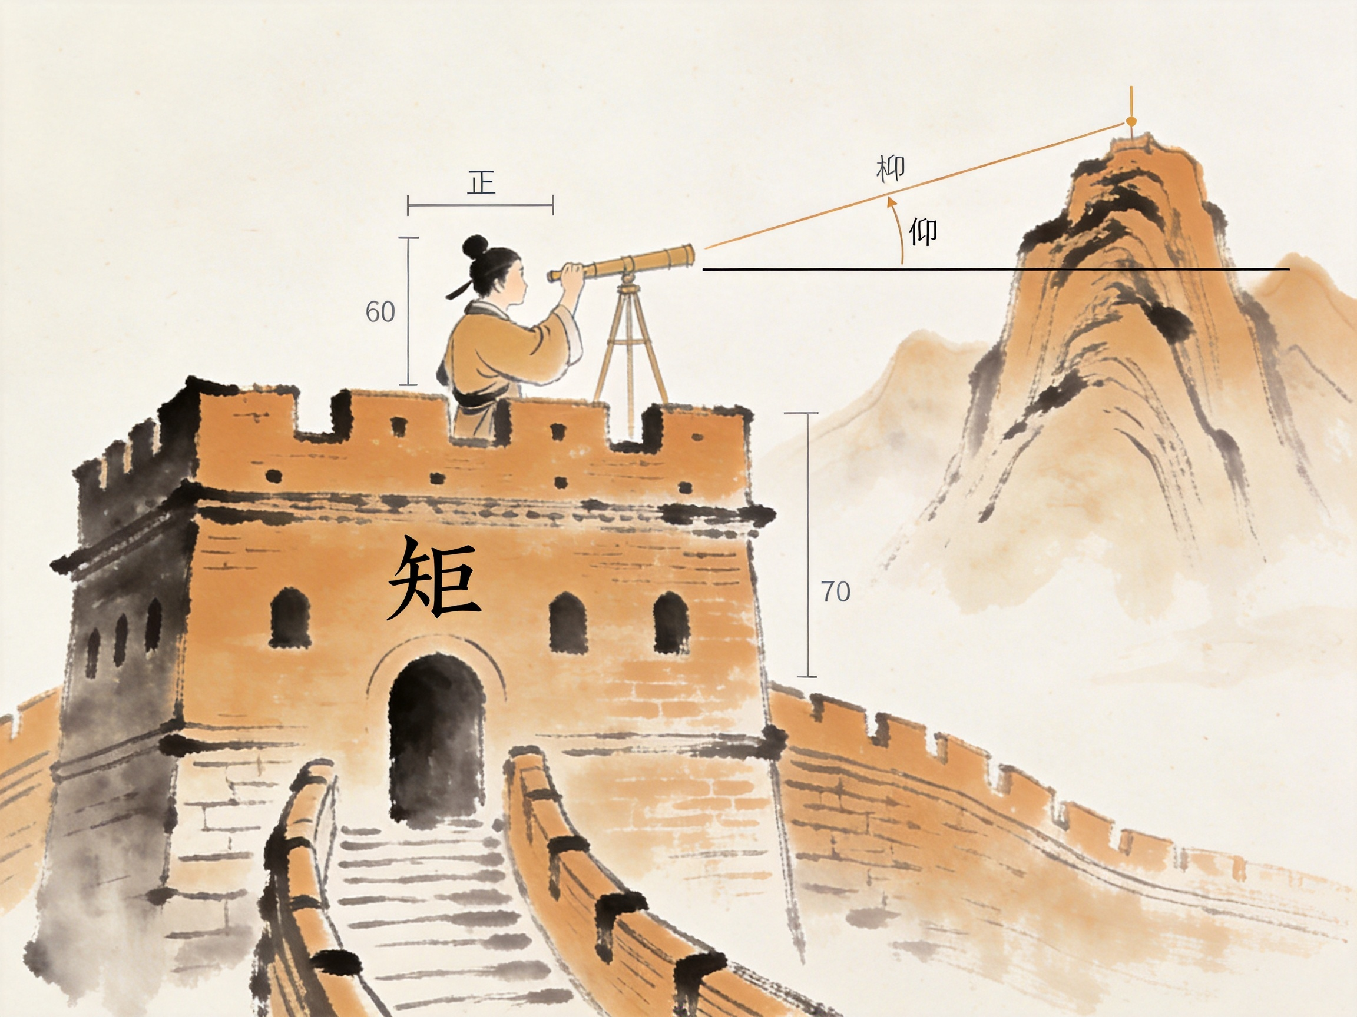
仰角与俯角
10 / 15
仰角：视线在水平线上方时，视线与水平线的夹角
俯角：视线在水平线下方时，视线与水平线的夹角
例题 · 热气球测楼高
1
热气球看楼顶仰角 30°，看楼底俯角 60°
2
水平距离 120m，求楼高
3
BD = 120 × tan30° = 40√3 ≈ 69.3m
4
CD = 120 × tan60° = 120√3 ≈ 207.8m
楼高
BC = BD + CD ≈ 277m
仰角 · 俯角 测量示意
锐角三角函数 · 实际测量
仰角俯角应用

Slide 11
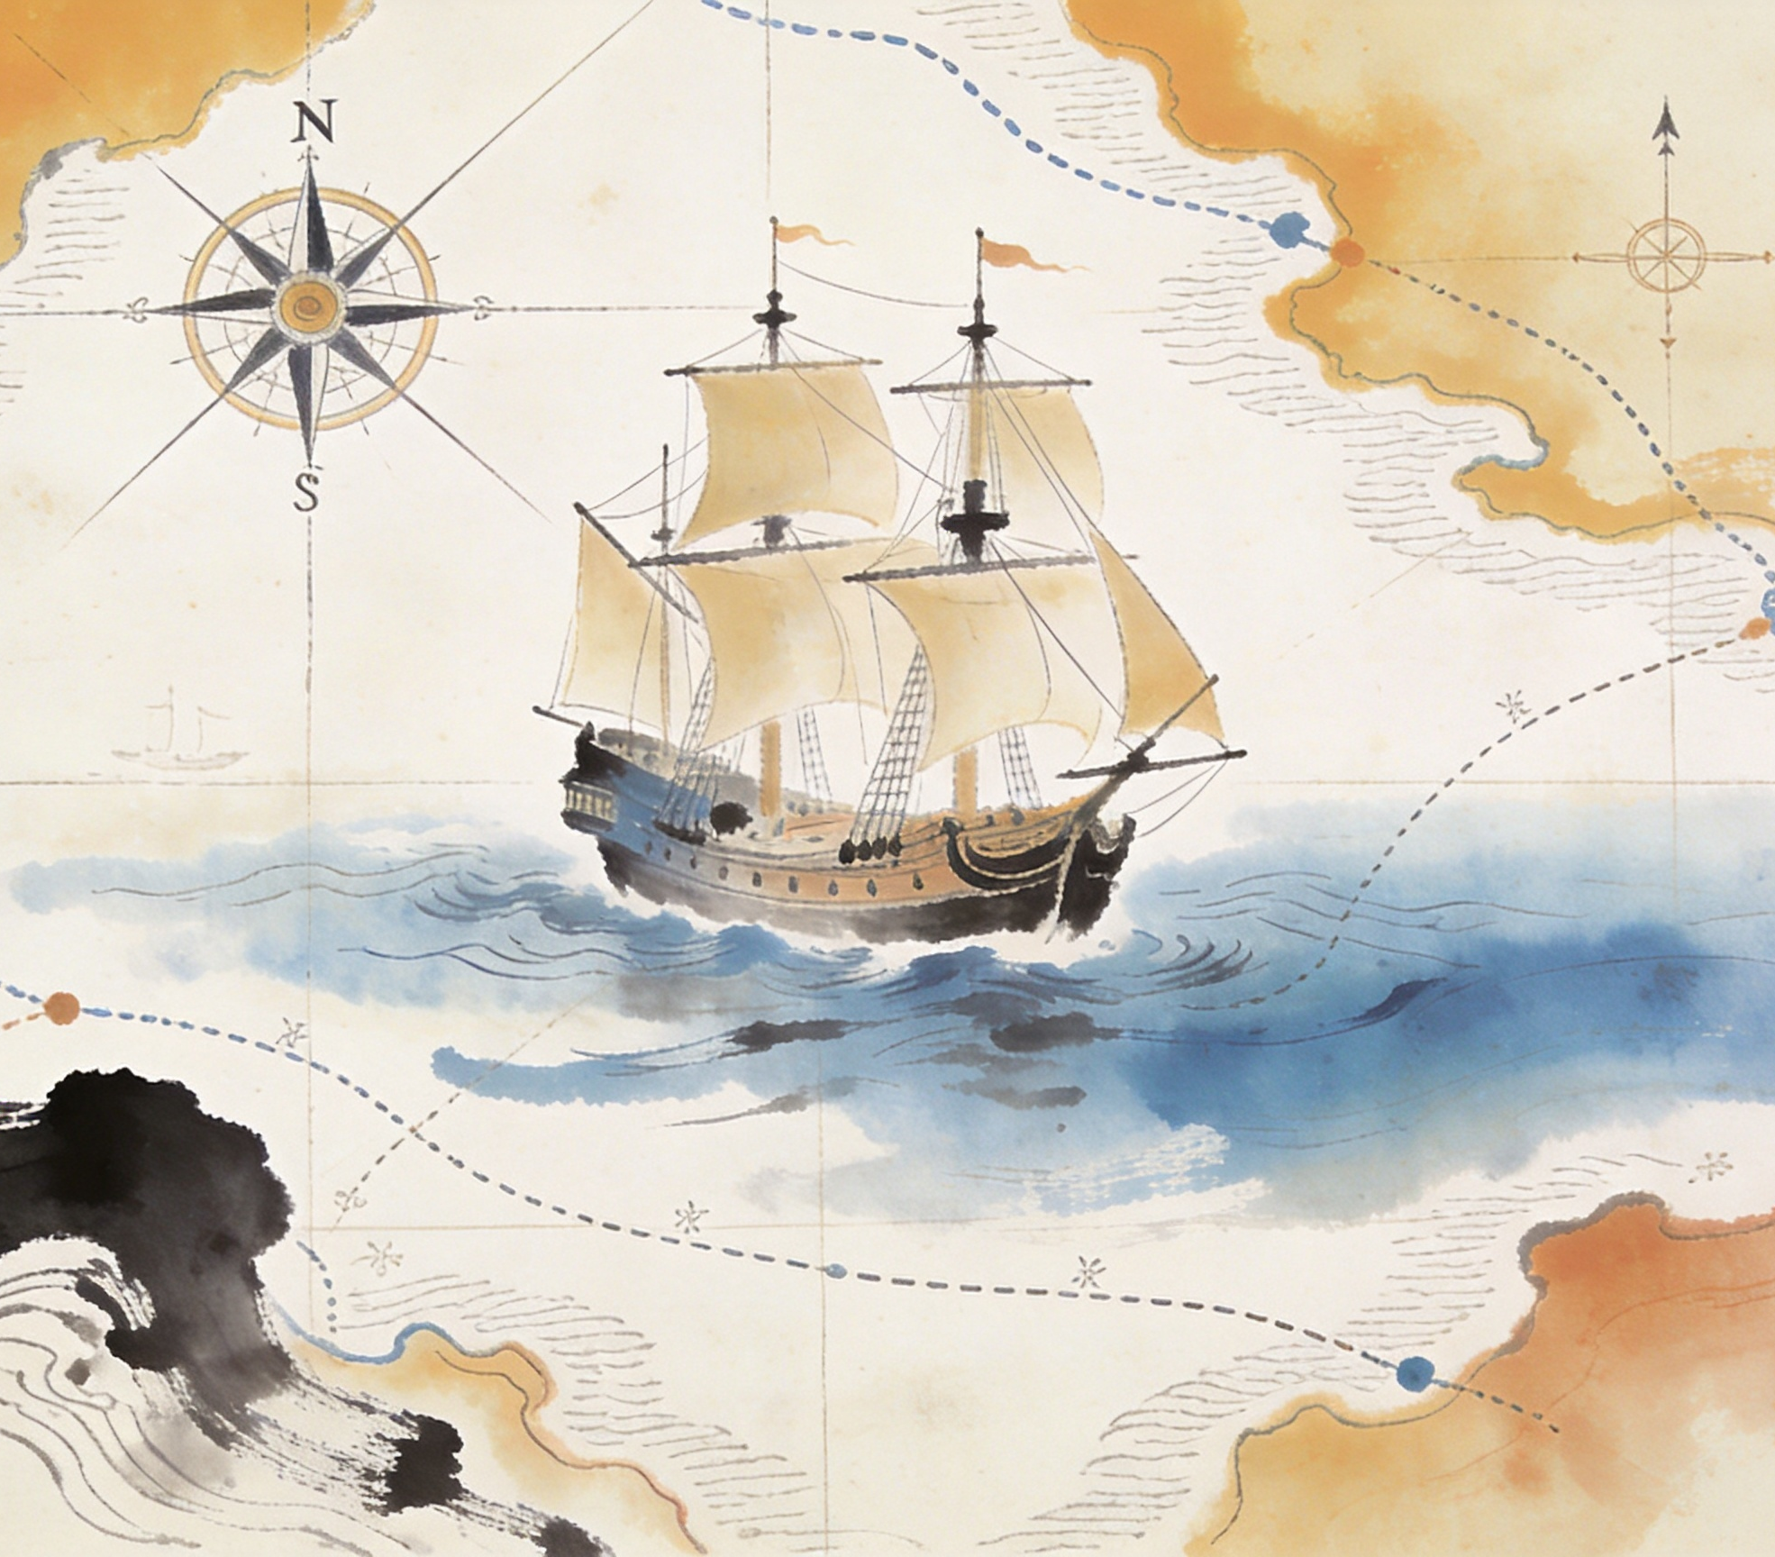
方向角与航海
11 / 15
1
方向角定义
以正北或正南为基准，描述方向
2
已知条件
海轮位于灯塔P的北偏东65°方向，距离 80 n mile
沿正南航行到灯塔P的南偏东34°方向上的B处
3
求B处距离灯塔P多远
由 sin34° = PC / PB
PC = 80 × sin65° ≈ 72.5
PB = 72.5 / sin34° ≈ 130 n mile
答案
≈ 130 n mile
航海方向角 · 罗盘与航线
解直角三角形是航海导航的核心工具
锐角三角函数 · 方向角与航海
北偏东 · 南偏东

Slide 12
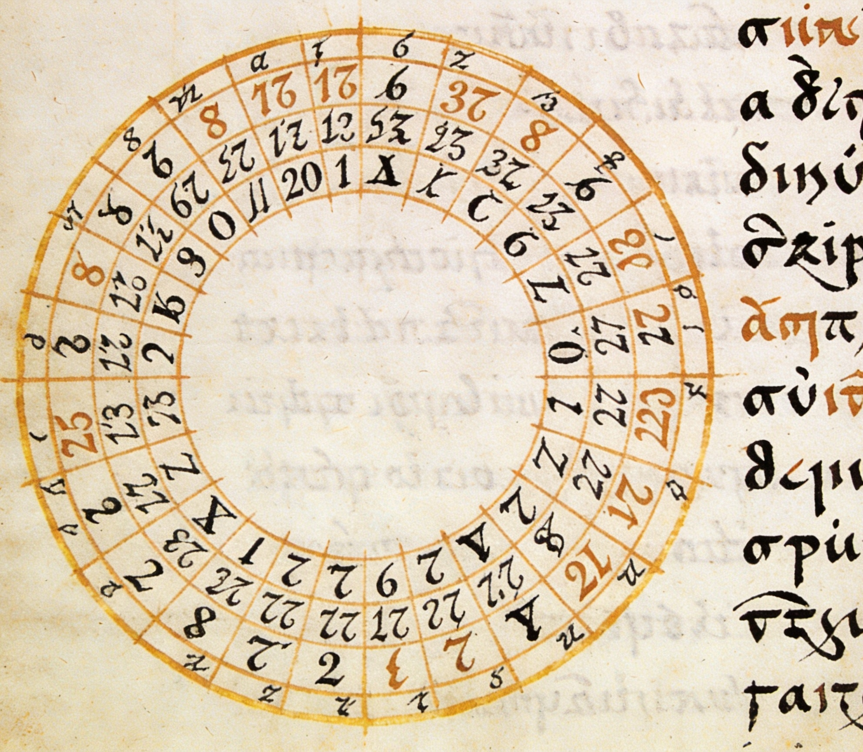
文化拓展——托勒密的弦表
12 / 15
1
托勒密（2世纪希腊天文学家）制作了最早的“三角函数表”——弦表
2
把半径为60的圆中度数为 θ 的弧所对的弦长制成表
3
弦长 l 与 θ 的关系：l = 2r · sin(θ/2)
4
这张表相当于现在的正弦表，每隔 ½° 取值
5
中国魏晋时期刘徽的“割圆术”也为三角函数计算奠定了基础
6
从古代弦表到现代计算器，三角函数表经历了两千年的发展
托勒密《天文学大成》弦表手稿
锐角三角函数 · 文化拓展
从托勒密到刘徽

Slide 13
三角函数在实际中的应用
13 / 15
测量高度
建筑设计
利用仰角和距离测量不可到达的高度
计算屋面坡度、楼梯倾斜角
山高、塔高、楼高
斜坡比、台阶高度
仰角
距离
正切
坡度
倾斜角
余弦
工程导航
物理计算
确定航行方向、避开暗礁
力的分解、斜面问题
方向角、航海路线
重力沿斜面分力
方向角
正弦
余弦
力的分解
斜面
正切
锐角三角函数是连接几何与实际的桥梁，是“以角量边”和“以边量角”的工具
锐角三角函数 · 应用之美
测量·建筑·航海·物理

Slide 14
解直角三角形的步骤归纳
14 / 15
1
2
3
4
抽象建模
选择函数
解三角形
还原答案
将实际问题抽象为数学问题，画平面图，构造直角三角形
根据已知条件，选用合适的锐角三角函数
解直角三角形，得到数学答案
将数学答案还原为实际问题的答案
关键要点
常见误区
正确构造 直角三角形 是解题前提
忽略 直角 条件，用错边角关系
1
①
准确选用 锐角三角函数，避免混淆
俯角/仰角与视线方向 混淆
2
②
注意单位统一，结果保留适当精度
计算过程中 平方根 遗漏或符号错误
3
③
锐角三角函数 · 解题方法
步骤 · 关键 · 误区

Slide 15
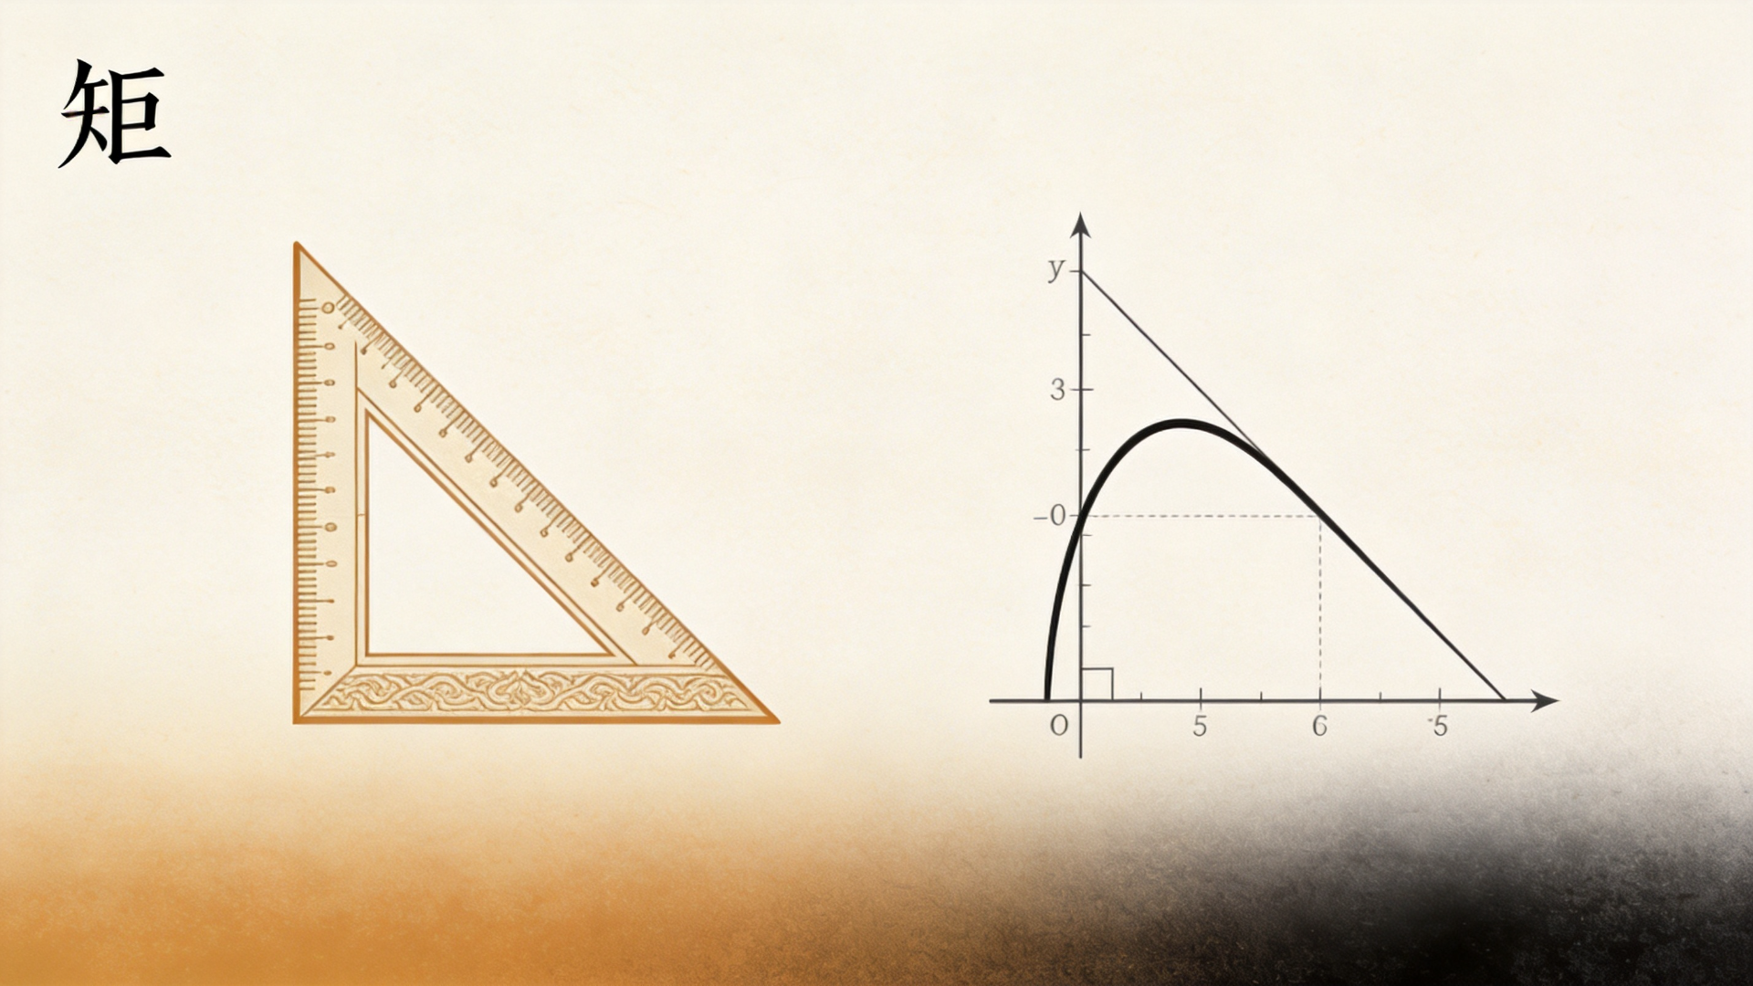
三角之学，测量之基
从"勾三股四弦五"到锐角三角函数，从古代的"矩"到现代的计算器
直角三角形中的边角关系，是人类测量世界的数学基石
数学，让我们不仅能描述形状，更能精确地丈量世界
谢 谢

